Slide 1
Познавательно-игровой проект «Использование головоломок в игровой деятельности»
Воспитатели:
Семенычева С.А.
Якимова М.С.

Slide 2
Организаторы проекта: Воспитатель подготовительной группы № 9
Семенычева С.А.
Тема проекта: «Использование головоломок в игровой деятельности»
Вид проекта: Познавательно-игровой, творческий, групповой.
Участники проекта: дети подготовительной группы, воспитатели, родители воспитанников, старший воспитатель.
Продолжительность: Октябрь, ноябрь, декабрь(среднесрочный)

Slide 3
Проблема
Современный ребенок
должен не только много знать и уметь применять знания на практике,
но и быть инициативным, самостоятельным, способным на творческий подход к любому делу.

Slide 4
Цель проекта
Развитие логического мышления детей старшего дошкольного возраста при помощи игр головоломок.
Задачи проекта:
Формировать у дошкольников интерес к логическим играм;
Развивать мыслительную деятельность;
Мотивировать детей к использованию головоломок в повседневной жизни;
Воспитывать у детей желание к получению новых знаний и навыков.
Закрепить навыки, полученные в игре.
Приучать детей выполнять определенные правила, действовать в коллективе.
Активизировать словарь детей.
Пополнить и обогатить предметно развивающую образовательную среду.
Повысить компетентность родителей по вопросам касающихся игр головоломок.
Укрепить партнерское отношение с семьей.

Slide 5
Ожидаемые результаты:
- Проявление у детей интереса и инициативы к решению логических игр;
-Дети в ходе игр демонстрируют умения сравнивать, обобщать, систематизировать;
- Участие родителей в изготовлении альбомов «В стране головоломок».

Slide 6


1 этап организационно – диагностический
Октябрь
-Изучение литературы по теме проекта
- Создание необходимых условий реализации проекта.
- Постановить проблему перед детьми
-Информирование, анкетирование родителей.

Slide 7



Консультации для родителей
Анкетирование родителей

Slide 8
2 этап – основной
Ноябрь
Реализация проекта с детьми осуществлялась в образовательной деятельности, совместной деятельности со взрослыми, в самостоятельной деятельности детей.
Формы работы с детьми:
Совместная образовательная работа с детьми, для решения поставленных задач.
Беседы, «Что такое головоломки и для чего они нужны»; «Какие бывают головоломки»;
Презентации на темы: «Что такое головоломки», « Мир головоломок».
Рассматривание и изучение головоломок.
Подборка художественных произведений, потешек, загадок, разнообразных игр по данной теме, логических задач, упражнений, непосредственно-образовательная деятельность по пяти образовательным областям ФГОС.
-Дидактические игры: «Составь фигуру», «Лабиринт», «Что лишнее», «Веселый лабиринт»
Была проведена разнообразная работа с родителями.

Slide 9
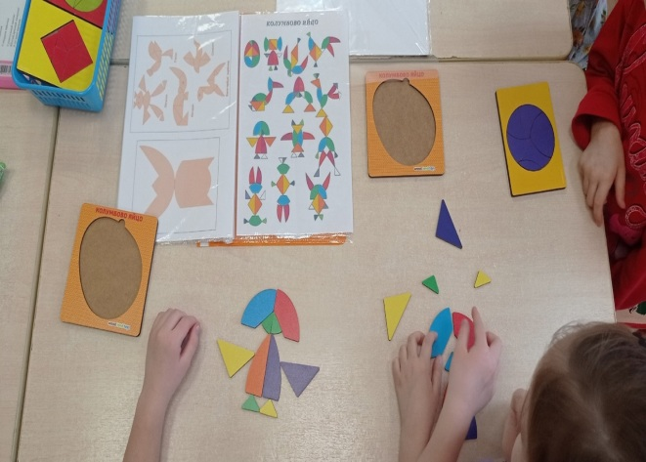
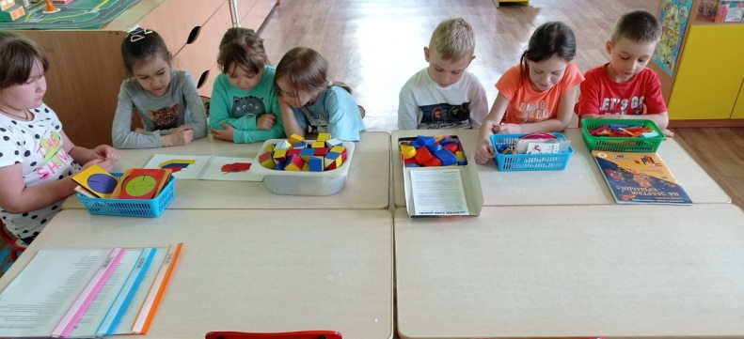
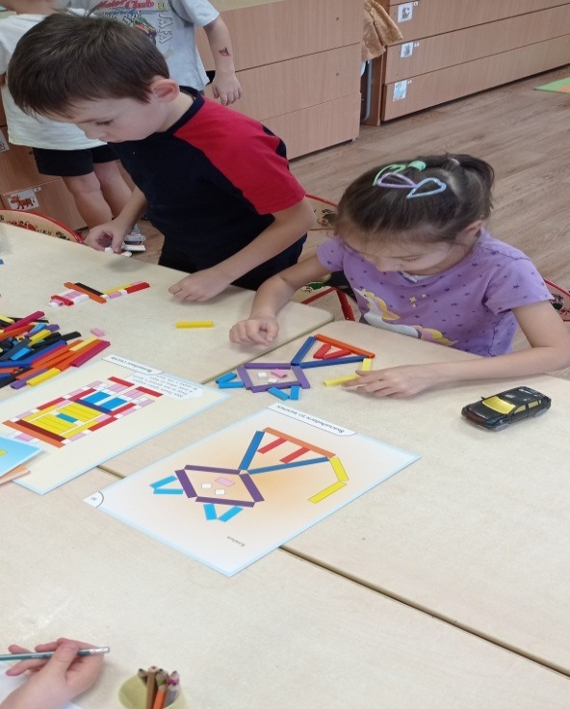
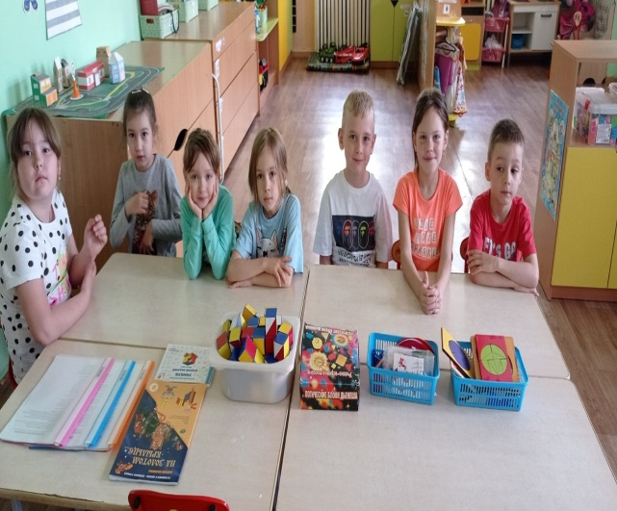
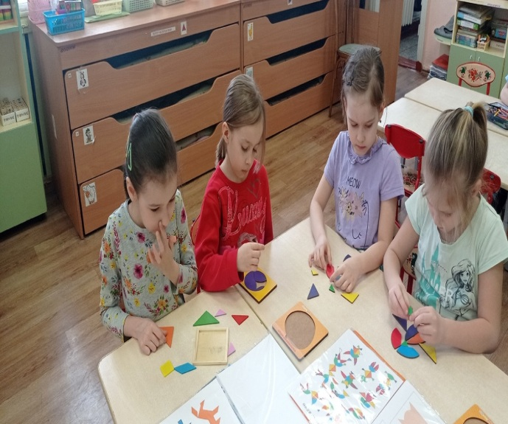
Рассматривание и изучение головоломок.
Колумбово яйцо
Уникуб Никитина, Квадрат Пифагора
Палочки Кюизенера
Танграм, Вьетнамский круг.

Slide 10
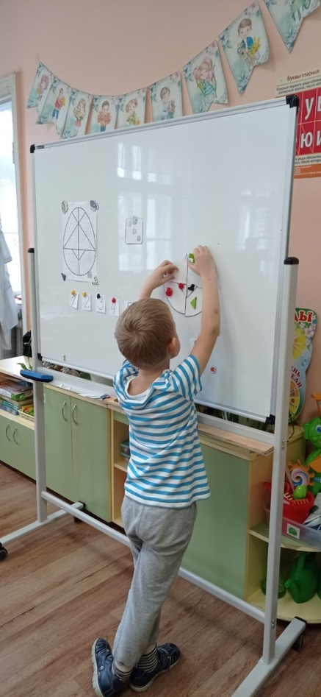
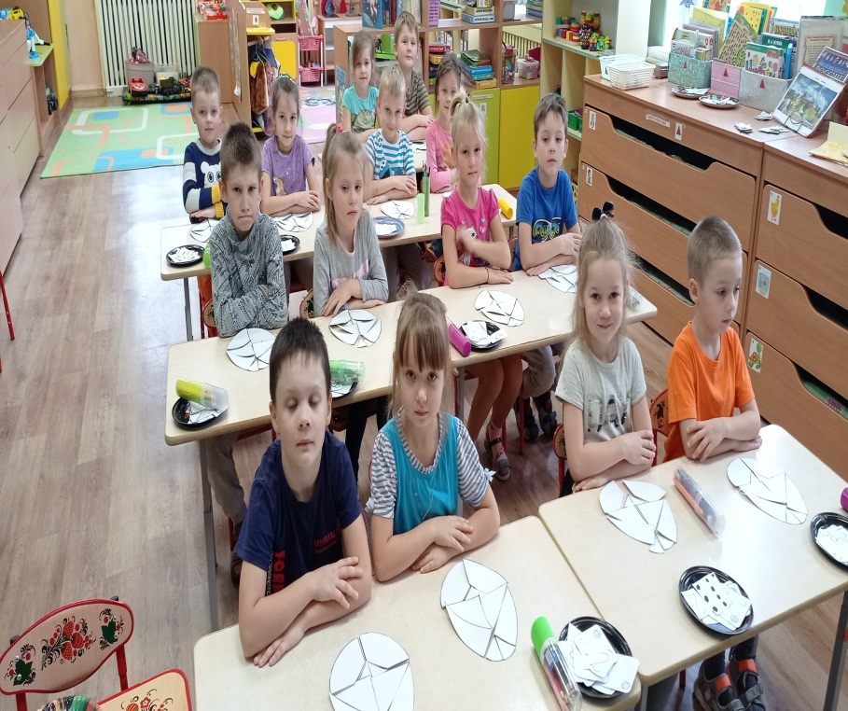
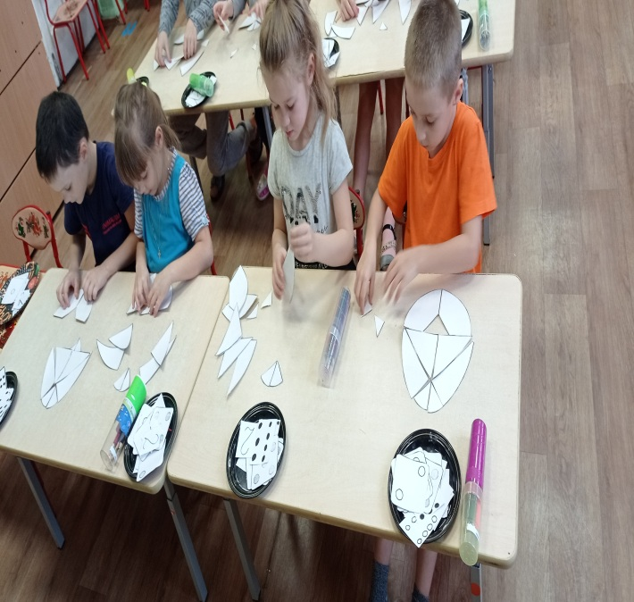
Занятие по математике с применением игры головоломки Колумбово яйцо

Slide 11

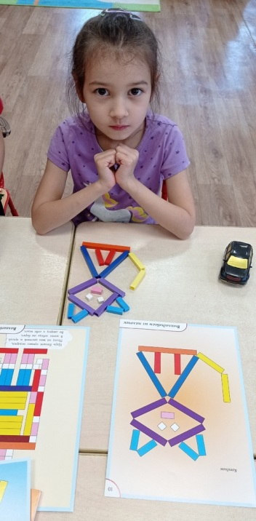
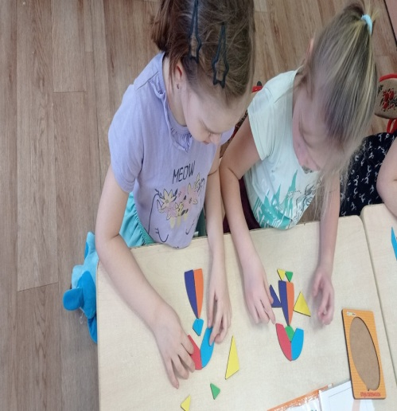
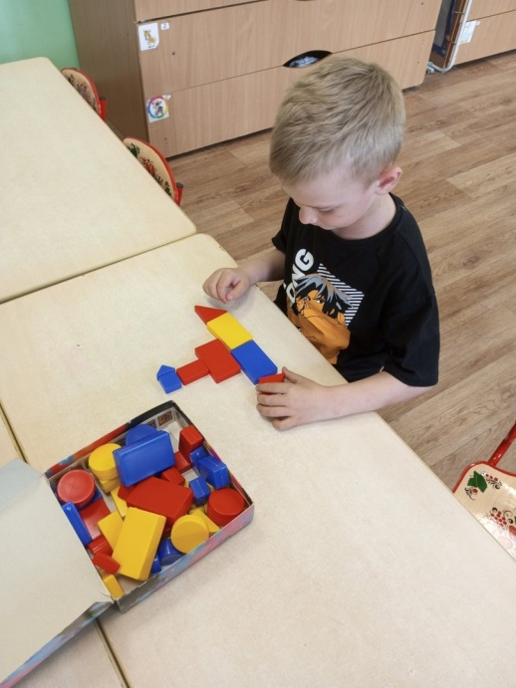
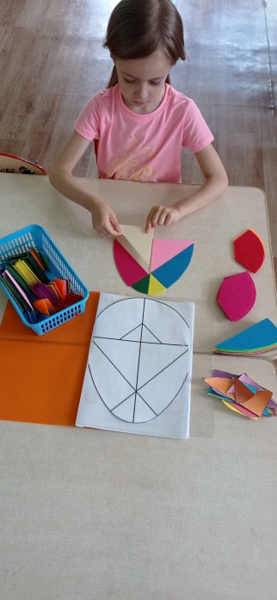
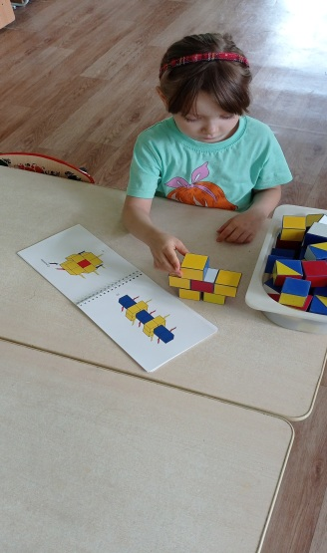
Развиваемся играя настольные игры головоломки
Танграм, Вьетнамский круг, Палочки Кюизенера, Блоки Дьенеша

Slide 12
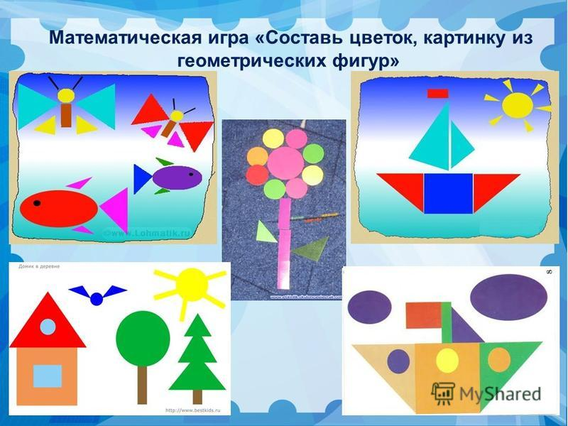
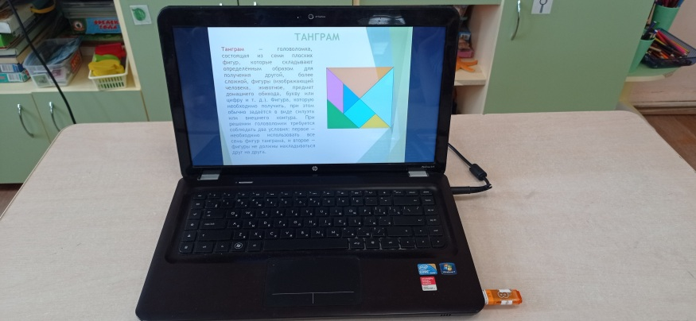
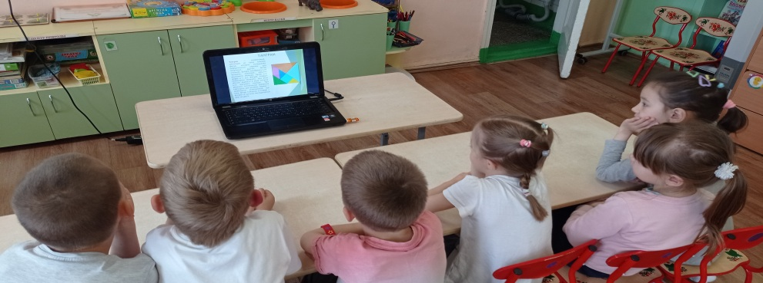
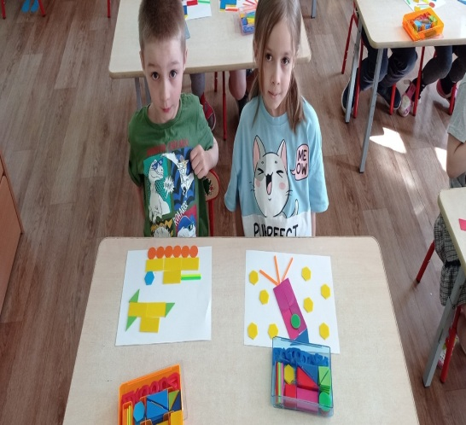
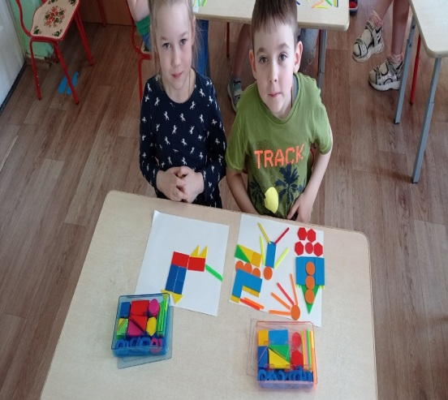
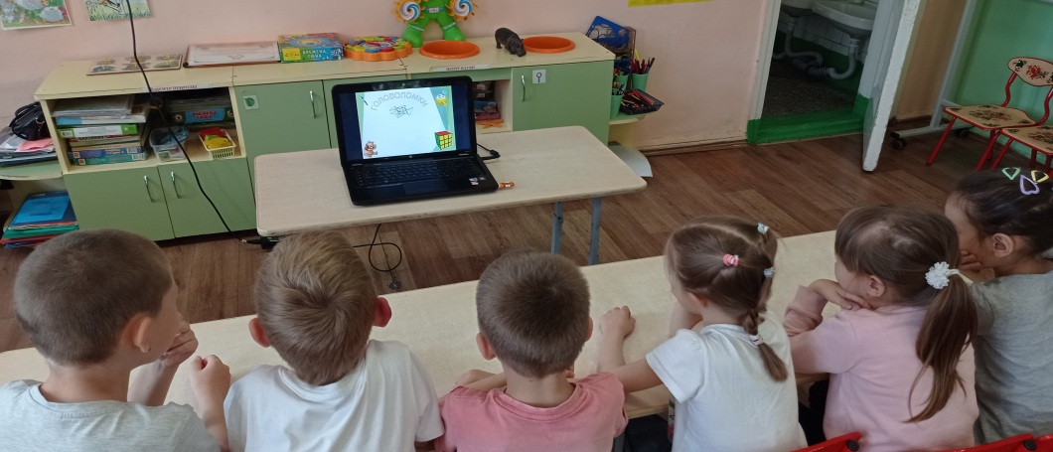
Презентация «Что такое головоломки и их виды»
Дидактическая игра Составь фигуру из геометрических фигур.

Slide 13
«3 этап Заключительный»
1. Выставка настольных игр сделанных своими руками
2. Памятка для родителей «Развитие мышления у детей»
3. Создание альбомов для игр головоломок
4. Создание в группе уголка логических игр.
5. Создание картотеки дидактических игр.

Slide 14
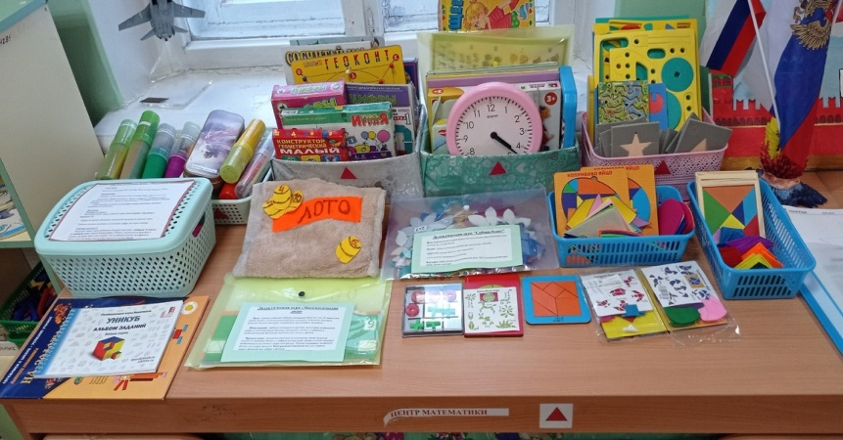

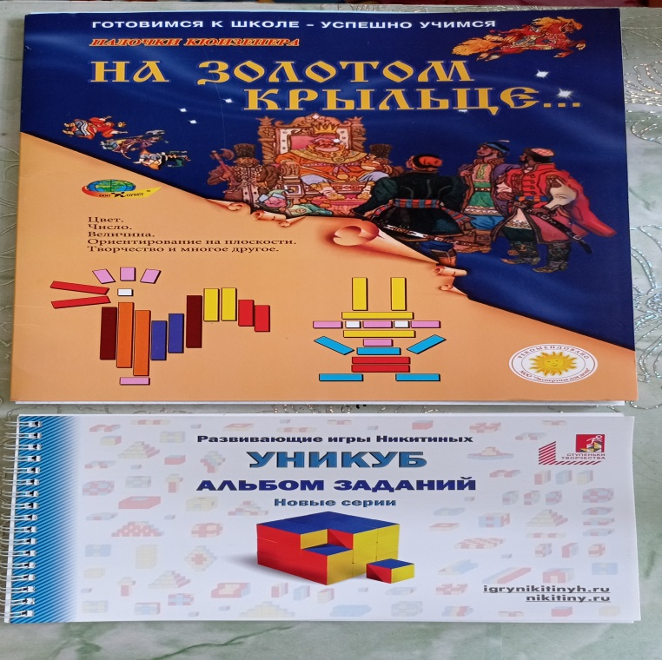
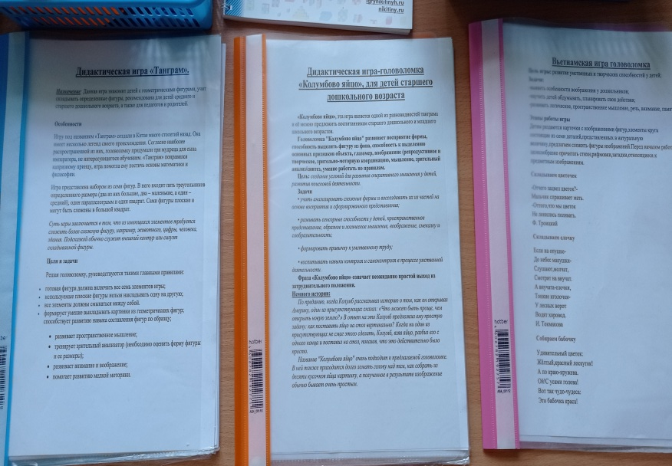
Выставка
логических игр, альбомы и картотека игр головоломок
Памятка для родителей «Развитие мышления у детей»

